Slide 1
الجــــــــــودة
ا.م.د. مها كامل جواد

Slide 2
تعريف الجودة
تعددت تعاريف الجودة بين رواد الجودة والمختصين والباحثين كل حسب وجهة نظره وفيما يأتي بعض من التعاريف الخاصة بالجودة:-
تعريف فايجنباوم Feigenbaum:- هي المجموع الكلي لخصائص المنتوج التي تلبي حاجات الزبون.

Slide 3
تعريف الجودة
تعريف كروسبيCrosby:- هي مطابقة الاحتياجات.
تعريف ايشيكاوا Ishikawa:- هي درجة وفاء المنتوج لاحتياجات الزبون عند استخدامه.

Slide 4
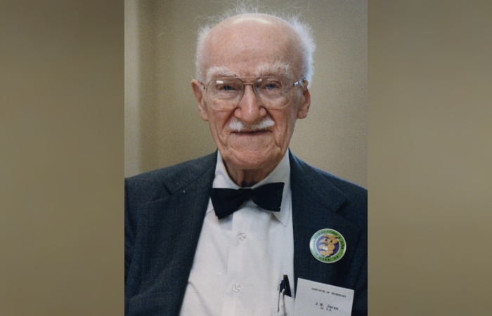
تعريف الجودة
تعريف جوران Juran:- هي ملائمة المنتوج للاستعمال.
تعريف ديمنغ Deming:- هي التوافق مع احتياجات الزبون ومتطلباته.
تعريف باسترفيلد Basterfield:- هي مميزات المنتوج التي تلبي توقعات الزبون.

Slide 5
تعريف الجودة
تعريف الايزو8402 - معجم المصطلحات:- هي مجموعة خصائص ومميزات لها القدرة على إشباع حاجات معلنة وضمنية.
تعريف الايزو 9001:2015 – هي درجة تلبية متطلبات الزبائن والسعي نحو تجاوز توقعاتهم.

Slide 6
تعريف الجودة
تعريف الجمعية الأمريكية لضبط الجودة ASQC:- هي جميع الخصائص والصفات الخاصة بالمنتوج التي لها القدرة على إشباع حاجات معينة.
تعريف المنظمة الأوربية لضبط الجودة EOQC:- هي مجموعة خصائص وصفات تجعل المنتوج قادرا على الإيفاء باحتياجات ورغبات الزبائن بالاعتماد على جودة التصميم وجودة المطابقة بشكل أساسي.

